Slide 1
Fundamentos
do Convívium
Como a aplicação organiza interface, regras e dados
Complemento técnico da Entrega 2
Gabriel Rodrigues do Prado e Rafaela Rodrigues Oliveira
Convívium Management System 01 de 9
Notes:
Versão atualizada a partir de Fundamentos Técnicos Brasa Burguer.pptx. Uso como material de apoio, separado da apresentação acadêmica principal.
Fonte de código: https://github.com/terpsandlups/BRASA_BURGER_CRUD_ERP/tree/entrega-2-2026-2

Slide 2
CRUD no projeto
Operação | Exemplo atual
Criar | Cadastrar cliente ou enviar solicitação
Ler | Consultar catálogo, pedido e histórico
Atualizar | Editar ficha ou avançar status com autorização
Excluir | Exclusão física restrita; operação preserva o histórico
Convívium Management System 02 de 9
Notes:
Explicar a diferença entre exclusão física e desativação de cadastro. O ERP não oferece exclusão indiscriminada de insumos vinculados. Fonte: permissões, políticas e componentes atuais.
Fonte de código: https://github.com/terpsandlups/BRASA_BURGER_CRUD_ERP/tree/entrega-2-2026-2

Slide 3
Interface e servidor
Cada camada tem uma responsabilidade delimitada.
React no navegador
Supabase e PostgreSQL
Apresenta telas e recebe dados.
Atualiza carrinho e filtros.
Envia solicitações para a API.
Autenticam a conta e aplicam o acesso.
Conferem preços, unidade e estoque.
Persistem a operação em transação.
Convívium Management System 03 de 9
Notes:
O navegador não define sozinho permissões nem valores definitivos de frete. Fonte: AuthContext, módulos de envio e funções SQL.
Fonte de código: https://github.com/terpsandlups/BRASA_BURGER_CRUD_ERP/tree/entrega-2-2026-2

Slide 4
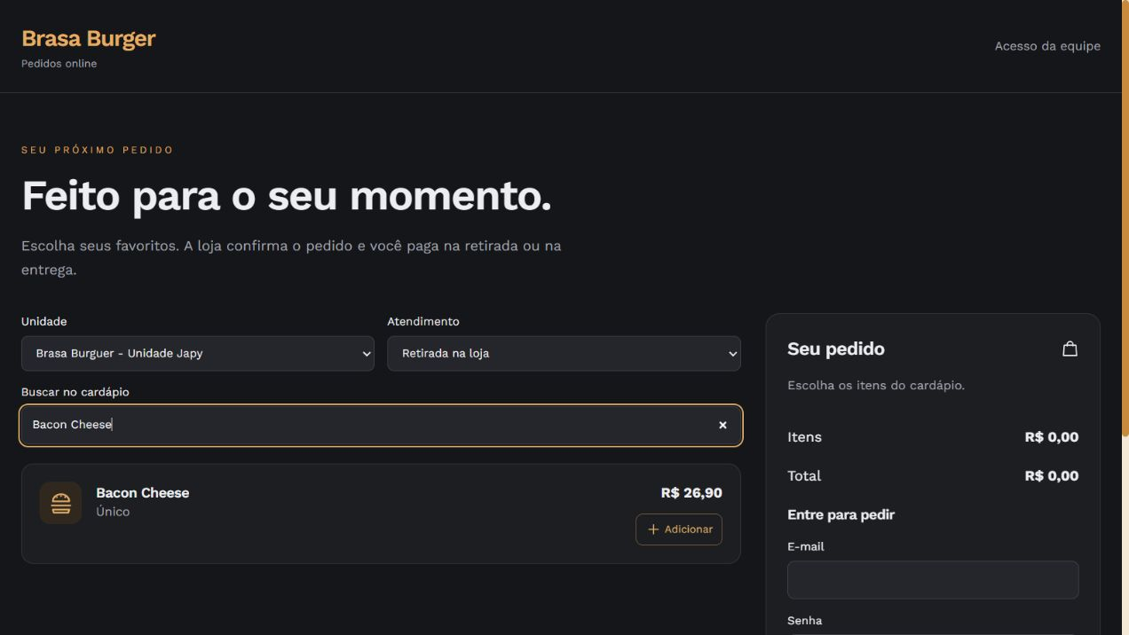
JavaScript na experiência de uso
Componentes React
Eventos de formulário
Estado do carrinho
Consulta por unidade
Catálogo público da marca carregado no aplicativo.
Convívium Management System 04 de 9
Notes:
A captura não contém sessão identificada nem pedido persistido. Não afirmar arrastar cartões: o fluxo atual avança por ações autorizadas. Imagem do próprio projeto.
Fonte de código: https://github.com/terpsandlups/BRASA_BURGER_CRUD_ERP/tree/entrega-2-2026-2

Slide 5
Scripts e estudos separados
O banco transacional da aplicação é PostgreSQL.
Python
MySQL
Scripts legados de carga e simulação.
Não são API intermediária.
A instalação final usa SQL e dados sintéticos próprios.
Estudo analítico independente.
Não substitui o backend Supabase.
Não é necessário para abrir a interface.
Convívium Management System 05 de 9
Notes:
Corrige as alegações de ETL contínuo e milhares de produtos dos materiais anteriores. Fonte: python/, mysql/ e guia de execução.
Fonte de código: https://github.com/terpsandlups/BRASA_BURGER_CRUD_ERP/tree/entrega-2-2026-2

Slide 6
Estruturas de controle
SE o CPF for inválido: comunicar erro
PARA CADA linha: somar quantidade × preço
SE o estoque for insuficiente: recusar aceite
SE a chave já existir: recuperar o resultado
APÓS confirmar: atualizar a visão do pedido
As funções decompõem o processo e permitem testes de cada regra.
Convívium Management System 06 de 9
Notes:
Fonte: portalCliente.js, pedidoTransacional.js, funções SQL e testes. Não apresentar impressão de cupom ou fechamento financeiro como implementados.
Fonte de código: https://github.com/terpsandlups/BRASA_BURGER_CRUD_ERP/tree/entrega-2-2026-2

Slide 7
Nuvem e implantação
Supabase fornece os serviços gerenciados do backend.
Implementado
Ambiente de apresentação
Auth, PostgREST e banco relacional.
Função de entrega com segredo no servidor.
RLS e validação por contexto.
Frontend pode executar localmente.
Instalador para um projeto novo.
Publicação externa requer configuração e homologação.
Convívium Management System 07 de 9
Notes:
Não alegar deploy Netlify ativo sem evidência. A apresentação web compartilhada é um material demonstrativo, não a hospedagem do ERP.
Fonte de código: https://github.com/terpsandlups/BRASA_BURGER_CRUD_ERP/tree/entrega-2-2026-2

Slide 8
Cálculo com interpretação
68,10%
Receita de R$ 27,90 e custo conhecido de R$ 8,90
CMV de 31,90% sobre receita de itens com ficha.
Cobertura informa quanto da receita tem custo conhecido.
Frete e cancelamentos seguem critérios explícitos.
Convívium Management System 08 de 9
Notes:
Corrige a margem de 68,6% do material anterior. Fonte: dashboard.test.js e memória de cálculo. Não é lucro líquido.
Fonte de código: https://github.com/terpsandlups/BRASA_BURGER_CRUD_ERP/tree/entrega-2-2026-2

Slide 9
Segurança e rastreabilidade
A sessão identifica a conta. As regras limitam a operação.
Consumidor acompanha seus pedidos.
Gerente opera sua unidade. Administrador opera sua empresa.
RPCs validam a escrita e registram o resultado.
Reenvio e aceite repetido preservam uma venda.
Fontes: código, migrações, testes e documentação da versão final no GitHub.
Convívium Management System 09 de 9
Notes:
Referências: https://github.com/terpsandlups/BRASA_BURGER_CRUD_ERP ; documentação de Supabase Auth, RLS e PostgREST. O histórico de consumo sustenta a conferência do cancelamento.
Fonte de código: https://github.com/terpsandlups/BRASA_BURGER_CRUD_ERP/tree/entrega-2-2026-2

